Slide 1
Γνωρίζετε ότι: Το πρωινό γεύμα πριν από το σχολείο βοηθά την καλή φυσική και πνευματική κατάσταση; Ένα σωστό πρόγευμα μπορεί να είναι: γάλα και δημητριακά ή ένα ποτήρι γάλα με φρυγανιά και τυρί.

Slide 2
Γνωρίζετε ότι:
Η χρήση ηλεκτρονικών συσκευών με οθόνη (κινητά τηλέφωνα, τάπλετ, ηλεκτρονικοί υπολογιστές, τηλεόραση, κονσόλες κτλ) προάγει την καθιστική ζωή, την παχυσαρκία, αυξάνει τα λιπίδια στο αίμα, με όλα όσα αυτά συνεπάγονται;
Τα παιδιά και οι έφηβοι που χρησιμοποιούν ηλεκτρονικές συσκευές με οθόνη περισσότερο από 2 ώρες την ημέρα μειώνουν την ψυχική, πνευματική και κοινωνική τους υγεία.
Αντί οθονών προτιμήστε ασχολίες και παιγνίδια, μαζί με την οικογένεια ή τους φίλους, που έχουν κίνηση και τρέφουν το μυαλό.

Slide 3
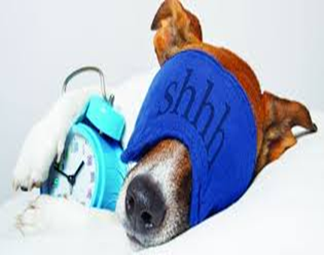
Γνωρίζετε ότι:
Τα παιδιά του Δημοτικού σχολείου χρειάζονται περίπου 10 με 11 ώρες ύπνο κατά τη διάρκεια της νύκτας και οι έφηβοι 9 με 11 ώρες;
Ο ύπνος είναι απαραίτητος για την υγεία και την ανάπτυξη, προάγει την παρατηρητικότητα, την επίδοση και την ευεξία. Παιδιά και έφηβοι που κοιμούνται αρκετά είναι λιγότερο ευάλωτα/οι σε προβλήματα συμπεριφοράς.
Για ικανοποιητικό ύπνο: χαλαρώστε διαβάζοντας ένα βιβλίο, δοκιμάζοντας μια σταθερή ρουτίνα όπως το βούρτσισμα των δοντιών, αποφεύγοντας το φαγητό αμέσως πριν, έχοντας ένα απλό δωμάτιο χωρίς οθόνες. Έτσι θα κοιμηθείτε όμορφα μετά από μια δραστήρια μέρα

Slide 4
Το ξέρετε ότι:
Τα παιδιά θα πρέπει να πίνουν 6 με 8 ποτήρια νερό καθημερινά και οι έφηβοι 8 με 10 ποτήρια;
Πίνοντας αρκετό νερό διατηρούμε την καλή λειτουργία του σώματος γεγονός που προάγει την καλή φυσική και πνευματική μας κατάσταση, καθώς και τις σχολικές επιδόσεις. Είναι η καλύτερη επιλογή ιδιαίτερα αν κάποιος διψά!

Slide 5
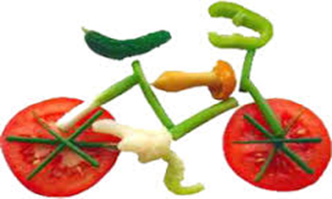
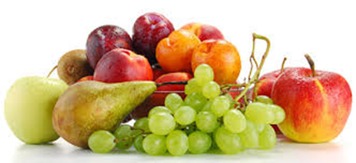
Γνωρίζετε ότι:
τα παιδιά χρειάζονται 5 μερίδες φρούτων και λαχανικών ημερησίως; Στην εφηβεία το ποσό ανέρχεται στις 7-9 μερίδες ημερησίως λόγω των αυξημένων ενεργειακών αναγκών.
Οι βιταμίνες κρύβονται στα χρώματα των φρούτων και των λαχανικών και είναι αυτές που θωρακίζουν τον οργανισμό άμεσα από κρυολογήματα και λοιμώξεις αλλά και μακροπρόθεσμα από καρκίνο και καρδιαγγειακά στην ενήλικη ζωή"
Μια ντομάτα δίνει στον οργανισμό αρκετή από την βιταμίνη Α που χρειάζεται. Η βιταμίνη Α καταπολεμά τον καρκίνο. Ένα πορτοκάλι του δίνει αρκετή βιταμίνη C που χρειάζεται. Η βιταμίνη C καταπολεμά τα καρδιαγγειακά.
Πολλοί μαθητές δεν πίνουν αρκετά υγρά. Αυτό έχει σαν αποτέλεσμα μικρή αφυδάτωση που όμως επηρεάζει τη συγκέντρωση και χαμηλώνει τη σχολική επίδοσή τους. Γι΄αυτό πρέπει να καταναλώνουν υγρά.
Τα παιδιά που πίνουν νερό αντί ζαχαρούχων αναψυκτικών έχουν λιγότερες πιθανότητες να γίνουν υπέρβαρα ή παχύσαρκα άτομα.

Slide 6
ΓΕΡΑ ΚΟΚΑΛΑ
Γνωρίζετε ότι η γυμναστική βελτιώνει την υγεία των οστών;
Στη μελέτη IDEFICS, η οποία έγινε στη Κύπρο και σε άλλες επτά ευρωπαϊκές χώρες, βρέθηκε ότι τα παιδιά που τρέχουν γρήγορα τα 40 μέτρα, τα παιδιά που έχουν μεγαλύτερο άλμα και εκείνα που ασκούν περισσότερο το σώμα τους, έχουν και πιο υγιή κόκκαλα, αφού η οστική τους πυκνότητα είναι μεγαλύτερη.

Slide 7
ΞΕΚΟΥΡΑΣΤΑ ΜΑΤΙΑ
Γνωρίζετε ότι ανοιγοκλείνουμε τα μάτια μας 15-20 φορές ανά λεπτό; Όταν είμαστε προσκολλημένοι σε οθόνη για εκτεταμένη ώρα, αυτό μειώνεται στο μισό προκαλώντας ερεθισμό, ξηρότητα, κούραση των ματιών ακόμα και θολή όραση!
Εφαρμόστε τον κανόνα 20-20-20:
Κάθε 20 λεπτά που είστε στον υπολογιστή ή κινητό, κοιτάξτε μακριά σε κάποιο αντικείμενο που βρίσκεται 20 πόδια μακριά για 20 δευτερόλεπτα ή περισσότερο. Αυτό θα αφήσει τους μυς των ματιών να χαλαρώσουν!
Ακριβώς όπως και άλλους μυς στο σώμα, τα μάτια χρειάζονται μια ποικίλη «προπόνηση» και κάποια ανακούφιση από την παρατεταμένη καταπόνηση.

Slide 8
Πόση άσκηση χρειάζεται/ημέρα
Γνωρίζετε ότι τα παιδιά και οι έφηβοι χρειάζονται 1 ώρα την ημέρα μέτριας ή έντονης έντασης άσκηση;
Κατά τη διάρκεια της άσκησης καίγεται οξυγόνο και αποθηκευμένο λίπος. Έτσι ο οργανισμός διατηρεί ένα φυσιολογικό βάρος

Slide 9
Πόσο ψάρι να τρώμε/εβδομάδα
Ένας στους τρεις ποδηλάτες μας καταναλώνουν 2-3 φορές την βδομάδα ψάρι το οποίο μας κάνει εξυπνότερους!!
Προσπαθήστε και οι υπόλοιποι να αυξήσετε την κατανάλωσή του!

Slide 10
Μεσογειακή διατροφή
Για τους ποδηλάτες και τους γονείς
Μπράβο στους ποδηλάτες μας που προτιμούν το σπιτικό φαγητό αντί fast food!
Το σπιτικό φαγητό είναι πάντα νόστιμο, υγιεινό και φρέσκο!

Slide 11
Ψυχική Υγεία
Πολλοί έφηβοι αλλά και παιδιά νοιώθουν πολύ συχνά μοναξιά δεν έχουν διάθεση, βαριούνται, φοβούνται και ένα μικρό ποσοστό σπάνια γελά.
Οι γονείς και οι φίλοι μπορούμε να τους συμπαρασταθούμε και να τους βοηθήσουμε!

Slide 12
«Νούς υγιής εν σώματι υγιεί»
Οι ενδορφίνες είναι οι ορμόνες στον εγκέφαλο που σχετίζονται με μια ευτυχισμένη, θετική αίσθηση. Κατά τη διάρκεια της άσκησης, τα επίπεδα ενδορφινών αυξάνονται και νιώθουμε πιο χαρούμενοι. Η τακτική άσκηση μειώνει τα συμπτώματα της μέτριας κατάθλιψης και βελτιώνει τη ψυχολογική κατάσταση του ατόμου

